Slide 1
7차시 · 모듈2 WISE 판단
우리 반 AI 약속 만들기
우리 반이 함께 지킬 AI 약속 8조항을 만들어 봅시다.
2026년 티처스랩 5기 교사연구회 A.N.D · CC BY-NC-SA
Notes:
오늘 배울 것을 한 문장으로 소개한다.
우리 반이 함께 지킬 AI 약속 8조항을 만들어 봅시다.

Slide 2
학습 문제
우리 반이 함께 지킬 AI 약속 8조항을 만들어 봅시다.
Notes:
학습 문제를 함께 소리 내어 읽는다.

Slide 3
도입 · 동기 유발
지난 시간 분류표를 다시 봅시다. 우리 반이 가장 많이 헷갈린 것은 무엇이었나요?
매번 헷갈리지 않으려면 무엇이 있어야 할까요?
Notes:
◎ 동기 유발
- 지난 시간 분류표를 다시 봅시다. 우리 반이 가장 많이 헷갈린 것은 무엇이었나요?
· 글쓰기를 도와달라고 하는 경우였습니다.
- 매번 헷갈리지 않으려면 무엇이 있어야 할까요?
· 우리 반이 함께 정한 기준이 필요합니다.
준비물
☆ 6차시 분류 결과 사진
★ 학습문제 PPT
△ 교사가 완성된 조항을 먼저 주지 않기

Slide 4
[활동 1] 여덟 가지 기준 살펴보기
어른들이 만든 여덟 가지 기준을 우리 말로 바꿔 봅시다. ‘학습자 주체성’은 무슨 뜻일까요?
‘디지털 웰빙’은 우리 말로 무엇이라 할까요?
Notes:
◎ [활동 1] 여덟 가지 기준 살펴보기
- 어른들이 만든 여덟 가지 기준을 우리 말로 바꿔 봅시다. ‘학습자 주체성’은 무슨 뜻일까요?
· 내 생각을 먼저 만들고 나서 AI에게 물어보라는 뜻인 것 같습니다.
- ‘디지털 웰빙’은 우리 말로 무엇이라 할까요?
· 마음이 힘들 때는 AI 말고 사람에게 말하라는 뜻입니다.
준비물·유의점
★ 약속 카드
★ 웹앱 우리 반 AI 약속(제안·투표)
△ 여덟 가지 기준은 이름만 소개하고 뜻은 학생 말로 정리하게 하기
△ 소수 의견도 기록으로 남기기

Slide 5
[활동 2] 모둠 조항 초안 쓰기
모둠마다 두 가지 기준을 맡아 우리 반이 지킬 문장으로 써 봅시다.
‘하지 마라’ 대신 ‘이렇게 하면 된다’로 바꿀 수 있을까요?
Notes:
◎ [활동 2] 모둠 조항 초안 쓰기
- 모둠마다 두 가지 기준을 맡아 우리 반이 지킬 문장으로 써 봅시다.
· ‘이름과 사진은 넣지 않는다’로 정했습니다.
- ‘하지 마라’ 대신 ‘이렇게 하면 된다’로 바꿀 수 있을까요?
· ‘별명을 써서 물어본다’로 고쳤습니다.
준비물·유의점
★ 약속 카드
★ 웹앱 우리 반 AI 약속(제안·투표)
△ 여덟 가지 기준은 이름만 소개하고 뜻은 학생 말로 정리하게 하기
△ 소수 의견도 기록으로 남기기

Slide 6
[활동 3] 학급 토의와 확정
제안된 문장을 함께 다듬고 8조항을 투표로 확정합시다.
Notes:
◎ [활동 3] 학급 토의와 확정
- 제안된 문장을 함께 다듬고 8조항을 투표로 확정합시다.
· 비슷한 두 문장을 하나로 합쳤습니다.
준비물·유의점
★ 약속 카드
★ 웹앱 우리 반 AI 약속(제안·투표)
△ 여덟 가지 기준은 이름만 소개하고 뜻은 학생 말로 정리하게 하기
△ 소수 의견도 기록으로 남기기

Slide 7
오늘 쓰는 웹앱
우리 반 AI 약속
8가지 기준별로 모둠이 조항을 제안하고, 학급이 투표해 우리 반 AI 약속 8조항을 확정한다.
· 기준 8개 안내
· 조항 제안 입력
· 제안 모아 투표
· 확정 8조항 게시
Notes:
방 코드를 만들어 화면에 크게 띄운다.
혼자 체험 경로도 함께 안내한다.
교사 화면 : 기준별 제안 목록, 투표 결과, 확정 조항 내려받기

Slide 8
기기가 없어도 함께합니다
웹앱 없이 모둠 종이 카드로 제안하고 칠판 스티커 투표로 확정한다.
Notes:
1인 1기기가 아니어도 모두 참여하게 한다.
교사가 완성된 조항을 먼저 주지 않는다.
여덟 가지 기준은 이름만 소개하고 뜻은 학생 말로 정리하게 한다.
소수 의견도 기록으로 남긴다.

Slide 9
정리 · 배움 정리
우리가 만든 약속 중 가장 마음에 드는 조항은 무엇인가요?
Notes:
◎ 배움 정리
- 우리가 만든 약속 중 가장 마음에 드는 조항은 무엇인가요?
· 내 생각을 먼저 쓰고 물어본다는 조항입니다.
준비물
★ 우리 반 AI 약속 8조항
△ 교실에 크게 게시하고 이후 차시마다 점검

Slide 10
정리 · 다음 차시 예고
다음 시간에는 이 약속을 다른 사람에게 알려 봅시다.
Notes:
◎ 다음 차시 예고
- 다음 시간에는 이 약속을 다른 사람에게 알려 봅시다.
준비물
★ 우리 반 AI 약속 8조항
△ 교실에 크게 게시하고 이후 차시마다 점검

Slide 11
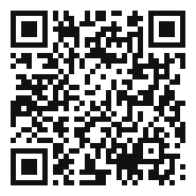
웹앱으로 합니다
우리 반 AI 약속
8가지 기준별로 모둠이 조항을 제안하고, 학급이 투표해 우리 반 AI 약속 8조항을 확정한다.
수업 전에 선생님 화면 → 새 방 만들기 → 방 번호를 칠판에 적는다.
학생은 QR 을 찍거나 주소를 열고 방 번호와 닉네임을 넣는다.
https://legoschool.github.io/wise-ai/webapp/L07/
Notes:
수업 시작 전에 방을 만들어 둔다.
학생에게는 방 번호와 닉네임만 알려 준다. 이름을 묻지 않는다.

Slide 12
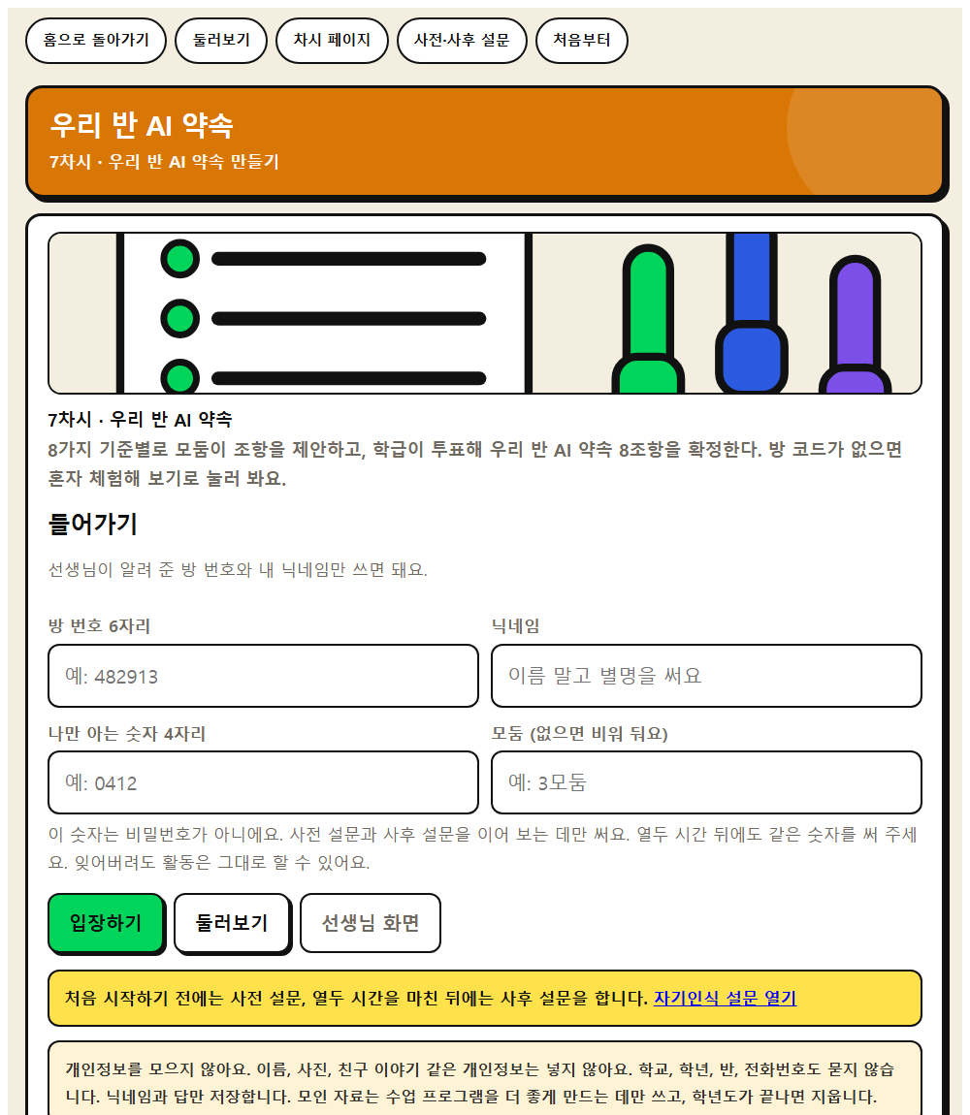
학생 입장 화면
방 번호 여섯 자리와 닉네임만 넣는다.
나만 아는 숫자 네 자리는 사전과 사후 설문을 잇는 데만 쓴다.
기기가 없으면 둘러보기로 교사가 시연한다.
Notes:
학생 화면을 띄워 놓고 함께 입장한다.

Slide 13
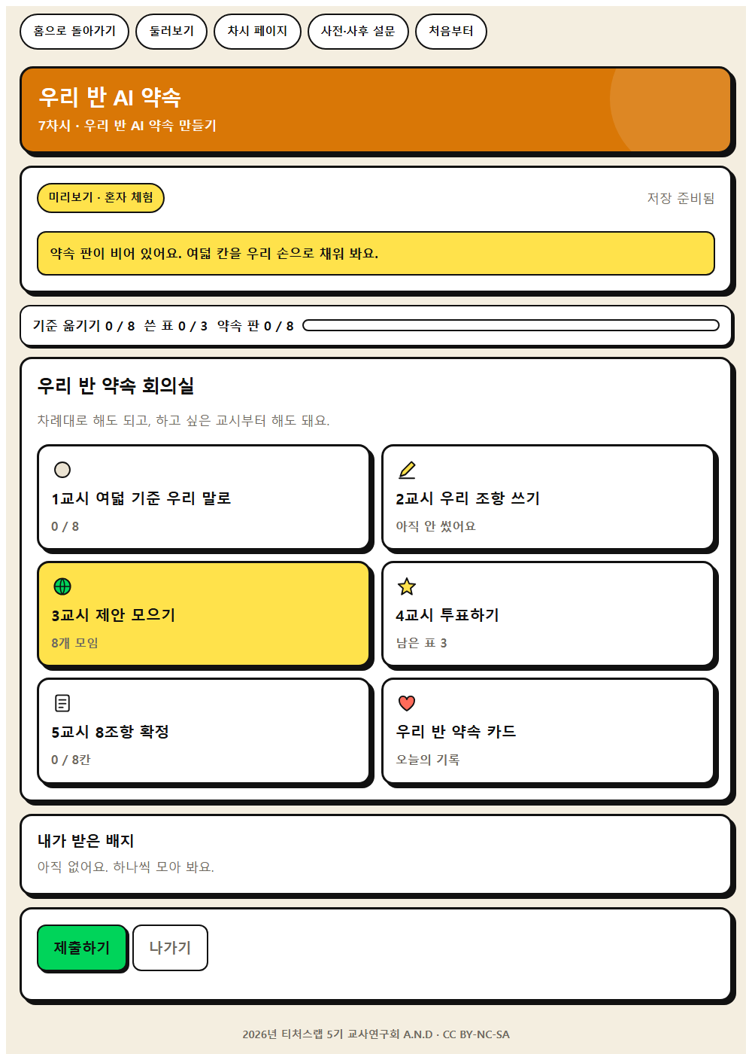
웹앱 1단계 · 허브
기준 8개 안내
학생이 여기서 남긴 것이 활동지와 이어진다.
Notes:
이 화면에서 학생이 무엇을 하는지 먼저 말해 준다.
판단이 갈리는 자리에서 까닭을 묻는다.

Slide 14
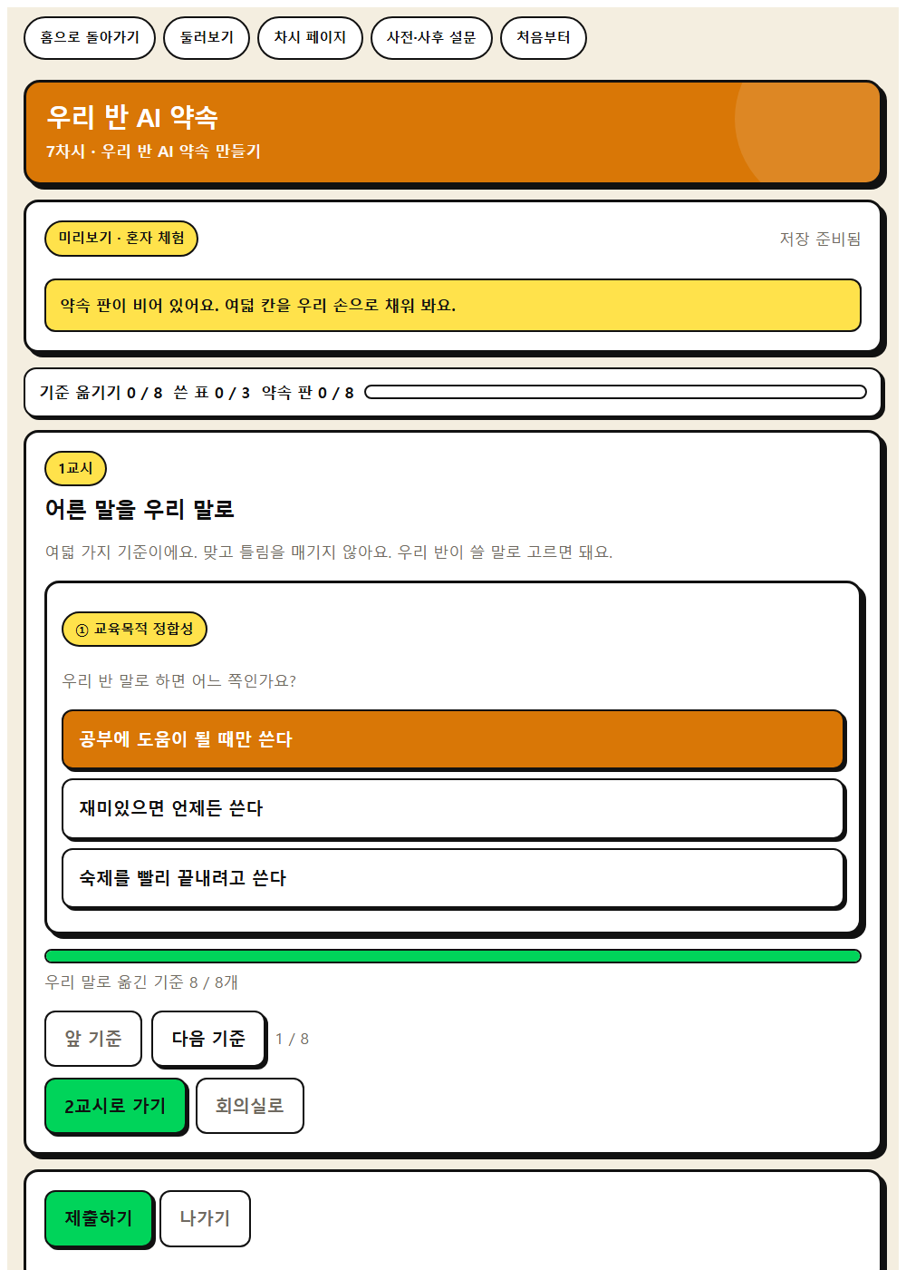
웹앱 2단계 · sense
조항 제안 입력
학생이 여기서 남긴 것이 활동지와 이어진다.
Notes:
이 화면에서 학생이 무엇을 하는지 먼저 말해 준다.
판단이 갈리는 자리에서 까닭을 묻는다.

Slide 15
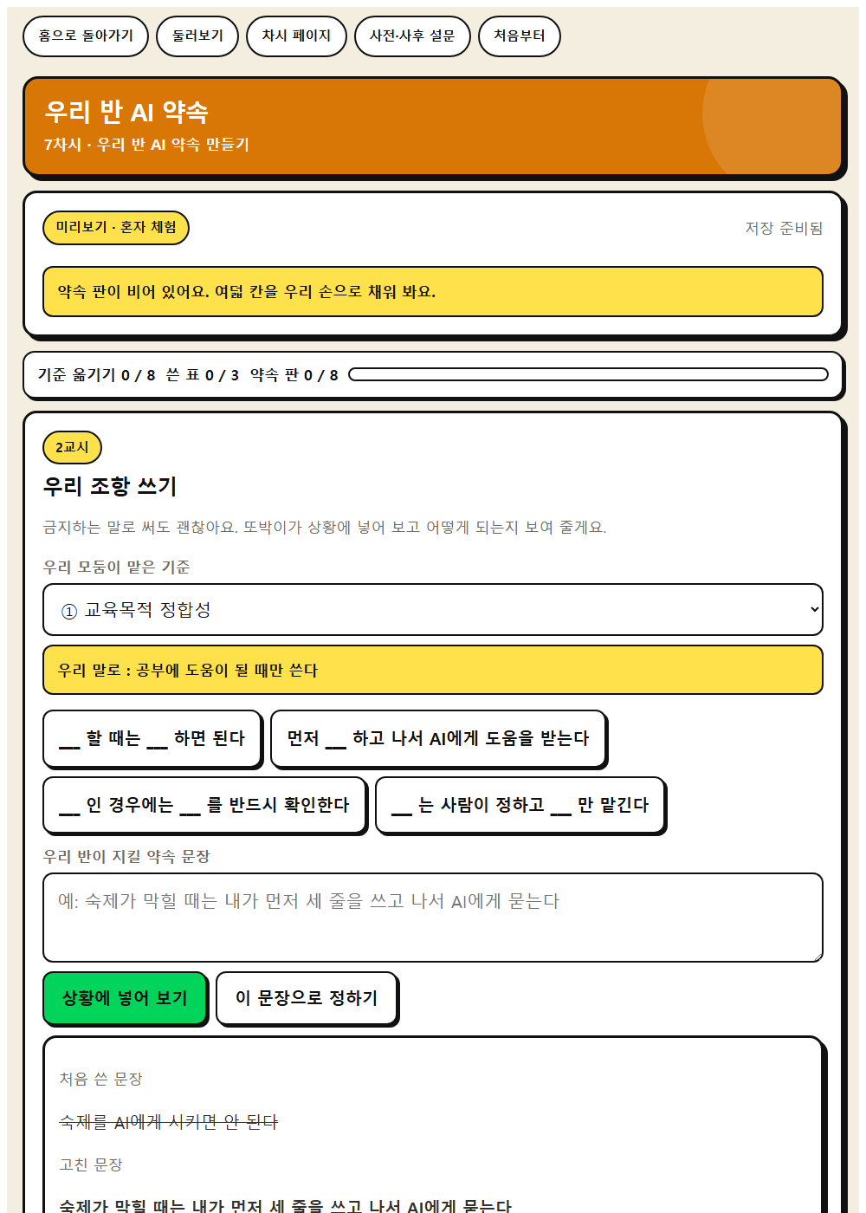
웹앱 3단계 · draft
제안 모아 투표
학생이 여기서 남긴 것이 활동지와 이어진다.
Notes:
이 화면에서 학생이 무엇을 하는지 먼저 말해 준다.
판단이 갈리는 자리에서 까닭을 묻는다.

Slide 16
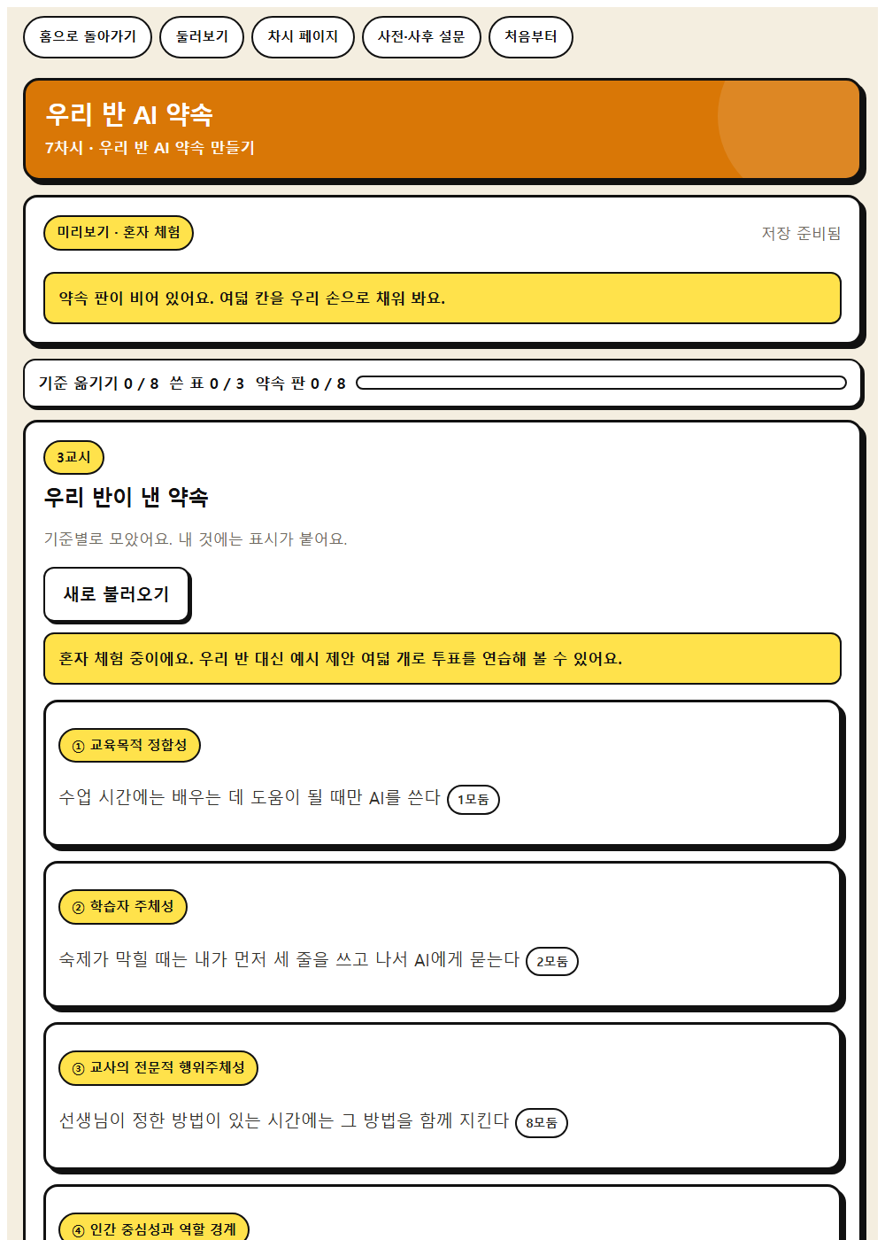
웹앱 4단계 · gather
확정 8조항 게시
학생이 여기서 남긴 것이 활동지와 이어진다.
Notes:
이 화면에서 학생이 무엇을 하는지 먼저 말해 준다.
판단이 갈리는 자리에서 까닭을 묻는다.

Slide 17
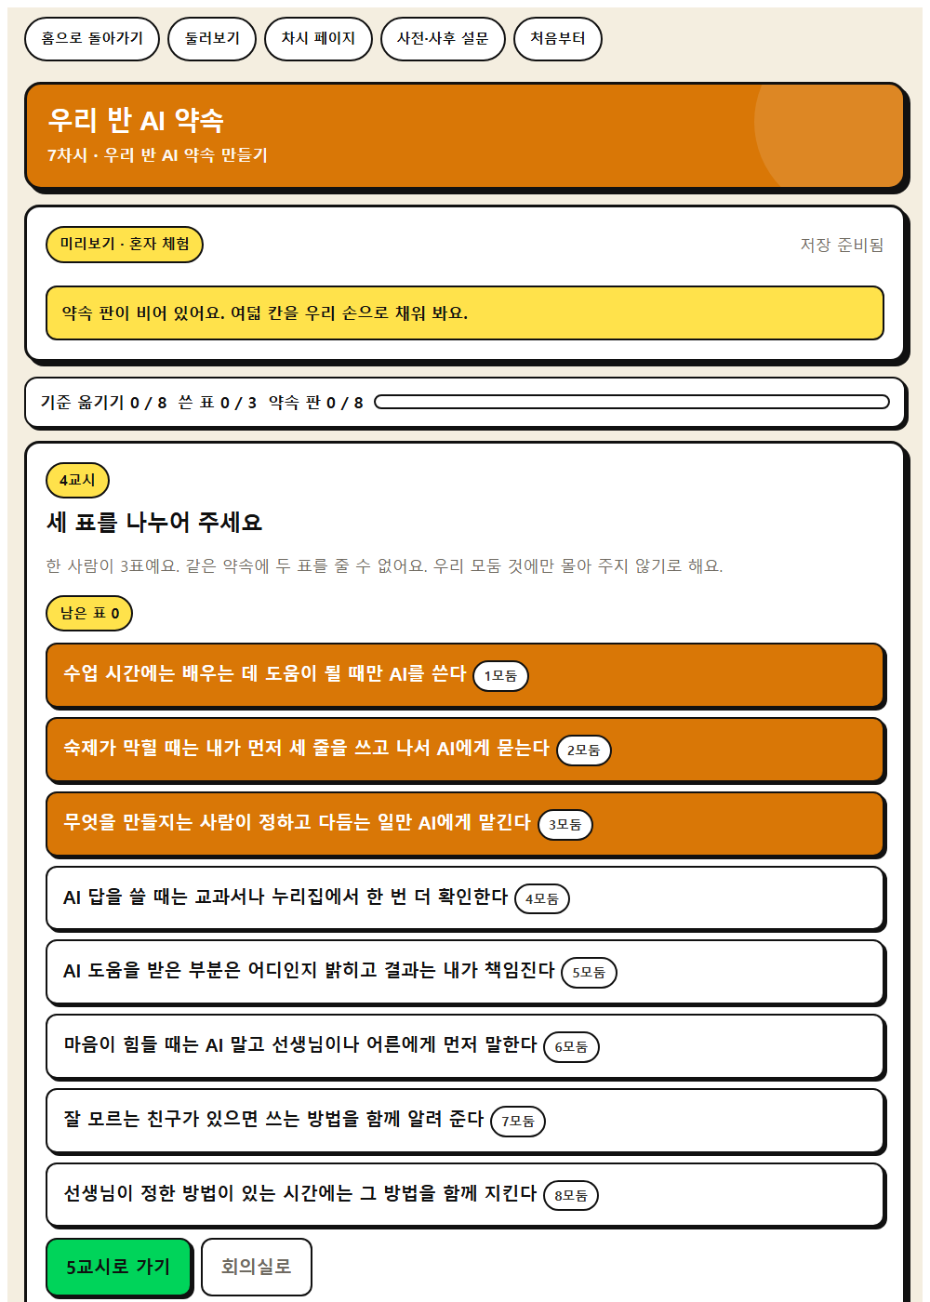
웹앱 5단계 · vote
vote
학생이 여기서 남긴 것이 활동지와 이어진다.
Notes:
이 화면에서 학생이 무엇을 하는지 먼저 말해 준다.
판단이 갈리는 자리에서 까닭을 묻는다.

Slide 18
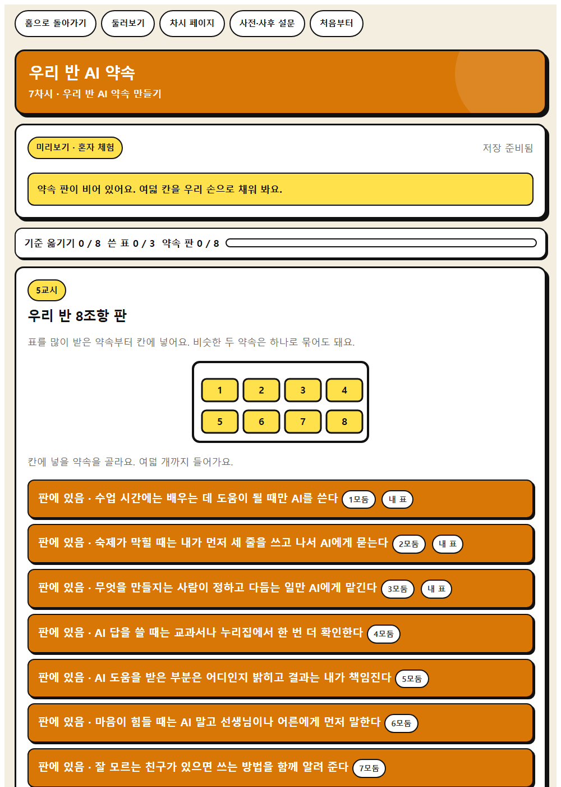
웹앱 6단계 · board
board
학생이 여기서 남긴 것이 활동지와 이어진다.
Notes:
이 화면에서 학생이 무엇을 하는지 먼저 말해 준다.
판단이 갈리는 자리에서 까닭을 묻는다.

Slide 19
교사 화면
기준별 제안 목록, 투표 결과, 확정 조항 내려받기
결과 크게 띄우기를 누르면 학급 화면으로 함께 본다.
CSV 로 내려받고, 수업이 끝나면 방을 잠근다.
Notes:
제출이 모이면 갈린 항목부터 함께 본다.

Slide 20
오늘의 배움
· 좋은 약속은 금지 목록이 아니라 어떤 조건이면 되는지를 담은 판단 기준이다.
· 의견이 다를 때 대화로 결론을 만드는 것이 합의이다.
2026년 티처스랩 5기 교사연구회 A.N.D · CC BY-NC-SA
Notes:
오늘 배운 것을 학생이 한 문장으로 말하게 한다.

